Slide 1
Esercizi riepilogativi Analisi Univariata e Bivariata
Metodi Quantitativi per Economia, Finanza e Management Esercitazione n°6

Slide 2
Metodi Quantitativi per Economia, Finanza e Management
Obiettivi di questa esercitazione:
1
2
Breve ripasso teorico
Esercizi

Slide 3
Analisi Univariata: Procedure SAS
Studio della distribuzione di ogni variabile, singolarmente considerata, all’interno della popolazione
PROC SAS | TIPO VARIABILE | FUNZIONE
PROC FREQ | Variabili qualitative o quantitative discrete | Distribuzione di frequenze (frequenze assolute, relative e cumulate)
PROC UNIVARIATE | Variabili quantitative | Calcolo misure di sintesi di tipo univariato: Misure di posizione Misure di dispersione Misure di forma della distribuzione
NB: possibilità di analizzare la distribuzione della variabile rispetto ad una variabile di classificazione

Slide 4
Analisi Bivariata: Riepilogo
Studio della distribuzione di due variabili congiuntamente considerate e delle relazioni esistenti tra esse
TIPO DI RELAZIONE INDAGATA
INDICI DI DIPENDENZA
TIPO DI VARIABILI
PROCEDURA SAS
Due Variabili Qualitative
Indipendenza Statistica
Chi Quadro, Cramer V
PROC FREQ
Due Variabili Quantitative
Indipendenza Lineare
coeff. di correlazione lineare
PROC CORR
Una Qualitative e Una Quantitativa continua
Indipendenza in media
indice eta-quadro
PROC ANOVA
Notes:
1

Slide 5
Test d’Ipotesi
1) Sistema di Ipotesi
Formulazione ipotesi nulla e ipotesi alternativa
Impostazione a priori del livello di significatività α
2) Calcolo Statistica test
Calcolo del valore della statistica test (specifica del test che si sta conducendo) sulla base dei dati campionari
3) Calcolo P-value
Calcolo del livello di significatività osservato
Se p-value < α →
Se p-value ≥ α →
sulla base dei dati campionari, la probabilità di rifiutare H0 quando H0 è vera è inferiore alla soglia scelta → rifiuto H0
accetto H0

Slide 6
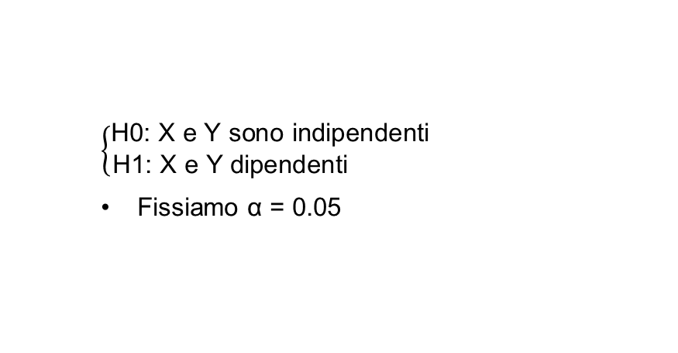
Test d’Ipotesi per l’Indipendenza
1) Sistema di Ipotesi
$$\left\{\begin{aligned}\text{H}\text{0: }\text{X} \text{e} \text{Y} \text{sono} \text{indipendenti} \\ \text{H}\text{1: }\text{X} \text{e} \text{Y} \text{dipendenti} \end{aligned}\right.$$
Fissiamo α = 0.05
2) Calcolo Statistica test
3) Calcolo P-value
Se p-value < 0.05 →
Se p-value ≥ 0.05 →
rifiuto H0 → concludo che X e Y sono dipendenti
accetto H0 → concludo che X e Y sono indipendenti

Slide 7
Metodi Quantitativi per Economia, Finanza e Management
Obiettivi di questa esercitazione:
1
2
Breve ripasso teorico
Esercizi

Slide 8
Dataset
Il dataset Banca contiene informazioni relative ai comportamenti di 1000 clienti di una banca.
Le variabili presenti nel dataset riguardano informazioni sullo stato economico del cliente (es. saldo CC, importi vari) e informazioni contrattuali (es. utilizzo plastic card, accredito stipendio).

Slide 9
Variabili (1)

Slide 10
Variabili (2)

Slide 11
Modalità di svolgimento
Allocare la libreria ‘corso’ che punti al percorso fisico ‘C:\corso’
Importare il file banca.xls, salvarlo nella libreria ‘corso’ e attribuire il nome banca
Svolgere gli esercizi utilizzando il dataset banca.
Riportare i risultati delle analisi svolte (copiando gli output SAS necessari e commentando adeguatamente) nel file Esercitazione6.docx contenuto nella cartella C:\corso

Slide 12
Esercizi (1)
Qual è la media del saldo medio del conto corrente [smedio]?
Si può affermare che la maggior parte dei clienti utilizza la plastic card [s_plasti]?
E’ corretto affermare che il 66.67% dei clienti non possiede titoli [s_titoli]?
E’ corretto affermare che il saldo medio del conto corrente è una variabile con asimmetria positiva [smedio]?
Tra coloro che hanno una polizza assicurativa, qual è l’importo medio delle polizze assicurative [assic][s_assicu]?

Slide 13
Esercizi (2)
Chi ha effettuato molte ‘operazioni dare’ l’anno precedente ha effettuato molte ‘operazioni dare’ nell’anno analizzato [ndare][ndarp]?
Si può affermare che esiste una relazione tra il numero di ‘operazioni dare’ e ‘operazioni avere’ [ndare][navere]?
C’è una relazione tra la domiciliazione delle utenze e l’utilizzo della plastic card [s_utenze][s_plasti]? E tra il possesso di certificati di deposito e il possesso di titoli a custodia [s_certif][s_custod]?
Si può affermare che esiste una relazione tra il sesso e l'accredito stipendio [sesso][sticonv]?

